Slide 1
CÔNG TRÌNH DỰ ÁN
DEMO THỰC HIỆN
HỆ THỐNG CRM

Slide 2
NỘI DUNG
GIỚI THIỆU TỔNG QUÁT
THỰC HIỆN CÔNG VIỆC
3
Trước bán hàng
2
Bán hàng
1
Sau bán hàng

Slide 3
CRM
Quản lý trước bán hàng
Thực hiện mở rộng nguồn khách hàng, cơ hội tiềm năng để đẩy mạnh doanh thu
Quản lý khách hàng
Thực hiện quản lý thông tin khách hàng đầy đủ và có hệ thống
01
02
Quản lý bán hàng
Cho phép tạo và quản lý các thông tin về hợp đồng, đơn hàng phát sinh
06
Quản lý thông tin và dữ liệu
Xây dựng các thông tin dữ liệu chính thống hỗ trợ khách hàng qua hệ thống Knowledge base
03
05
04
Chăm sóc khách hang sau bán hàng
Tôi ưu hoá chăm sóc khách hàng qua việc xử lý ticket, tạo và hỗ trợ các công việc sau bán hàng
Báo cáo thống kê
Thống kê báo cáo về doanh thu, công việc của nhân viên để đánh giá hoạt động của doanh nghiệp

Slide 4
GIAI ĐOẠN THỰC HIỆN TRÊN CRM
TRƯỚC BÁN HÀNG
Thực hiện đăng ký dự án, tiến hành triển khai xem xét yêu cầu dự án
BÁN HÀNG
Thực hiện tạo đơn hàng/hợp đồng cho dự án
SAU BÁN HÀNG
Dịch vụ chăm sóc khách hàng sau bán hàng: bảo hành sửa chữa, xử lý các vấn đề khiếu nại, phản hồi của khách hàng

Slide 5
Trước bán hàng
Đăng ký dự án
Chi nhánh/Trung tâm đăng ký dự án triển khai
Dự án
Xét duyệt dự án
C4LED thực hiện kiểm tra xét duyệt dự án, yêu cầu dự án
Thông tin báo giá
Đăng ký dự án
Xét duyệt dự án
Thông tin báo giá
Thực hiện báo giá các sản phẩm để bán hàng

Slide 6
Trước bán hàng
TRƯỚC BÁN HÀNG
Sơ đồ thực hiện nghiệp vụ trên hệ thống CRM
Lưu đồ thực hiện
quy trình trước bán hàng
6
6

Slide 7
Bước 1: Đăng ký dự án
Trước bán hàng
Người thực hiện: Chi nhánh/Trung tâm
Đăng nhập hệ thống CRM
Vào menu cơ hội để đăng ký dự án
Click Button ”Tạo mới” để vào màn hình đăng ký dự án
Nhập thông tin cần thiết của dự án
Lưu thông tin dự án
Thêm sản phẩm yêu cầu của dự án
Thêm tài liệu liên quan

Slide 8
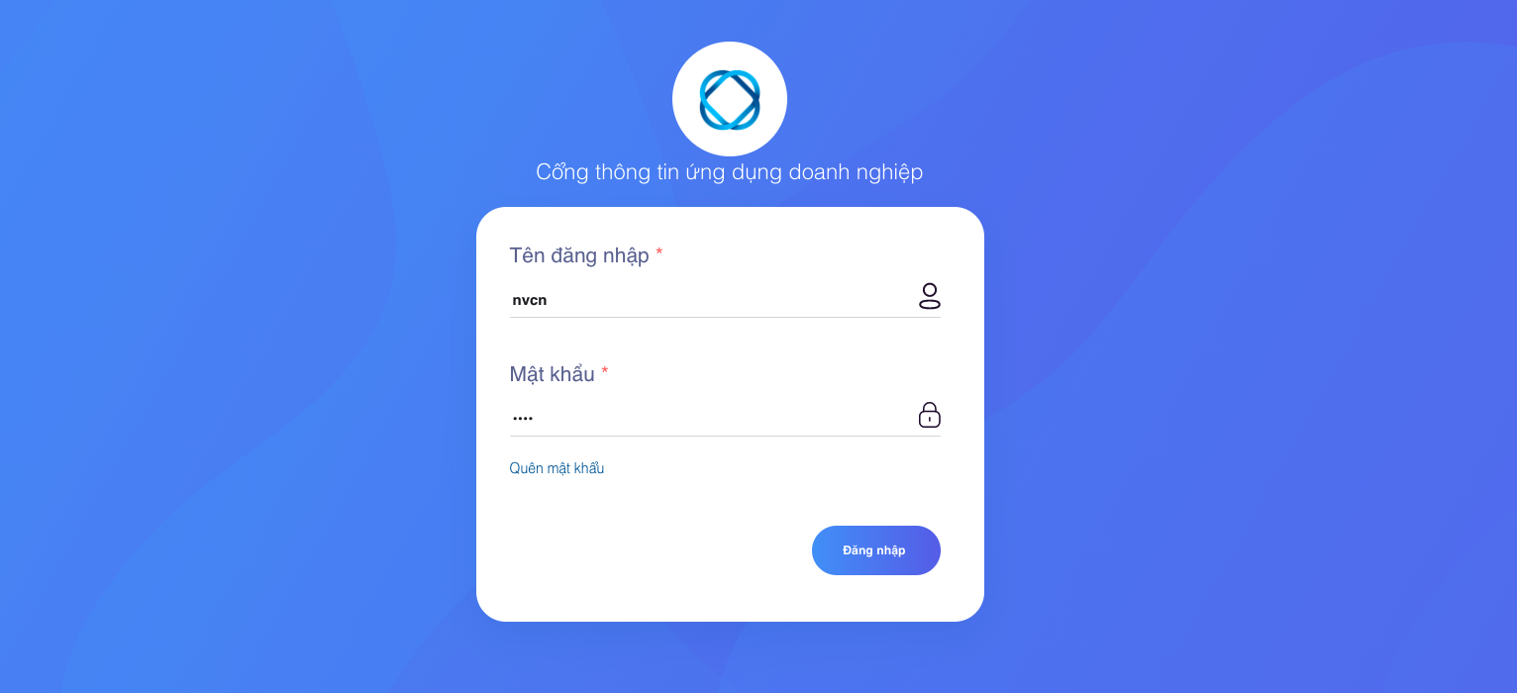
Bước 1: Đăng ký dự án
1. Giao diện đăng nhập hệ thống CRM
8

Slide 9
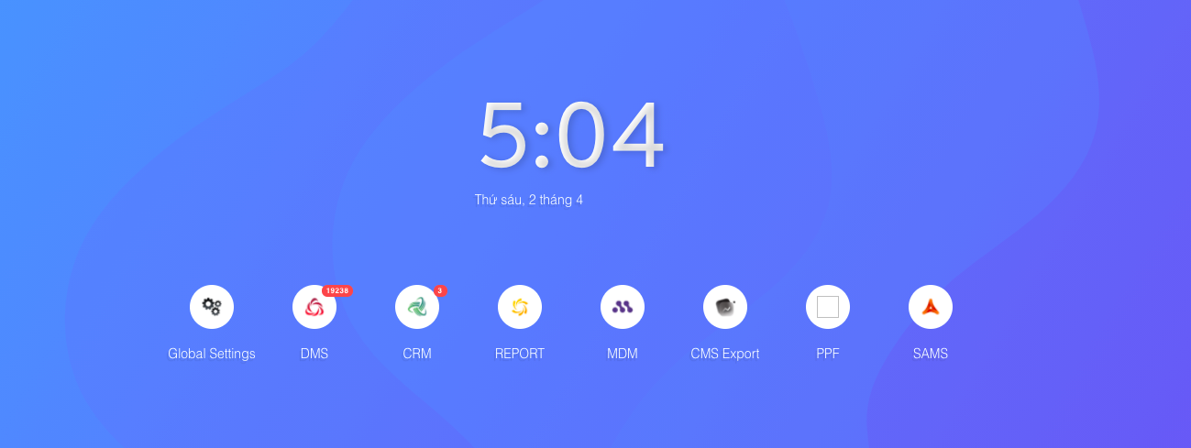
Bước 1: Đăng ký dự án
1. Vào màn hình landing page và chọn hệ thống CRM
9

Slide 10
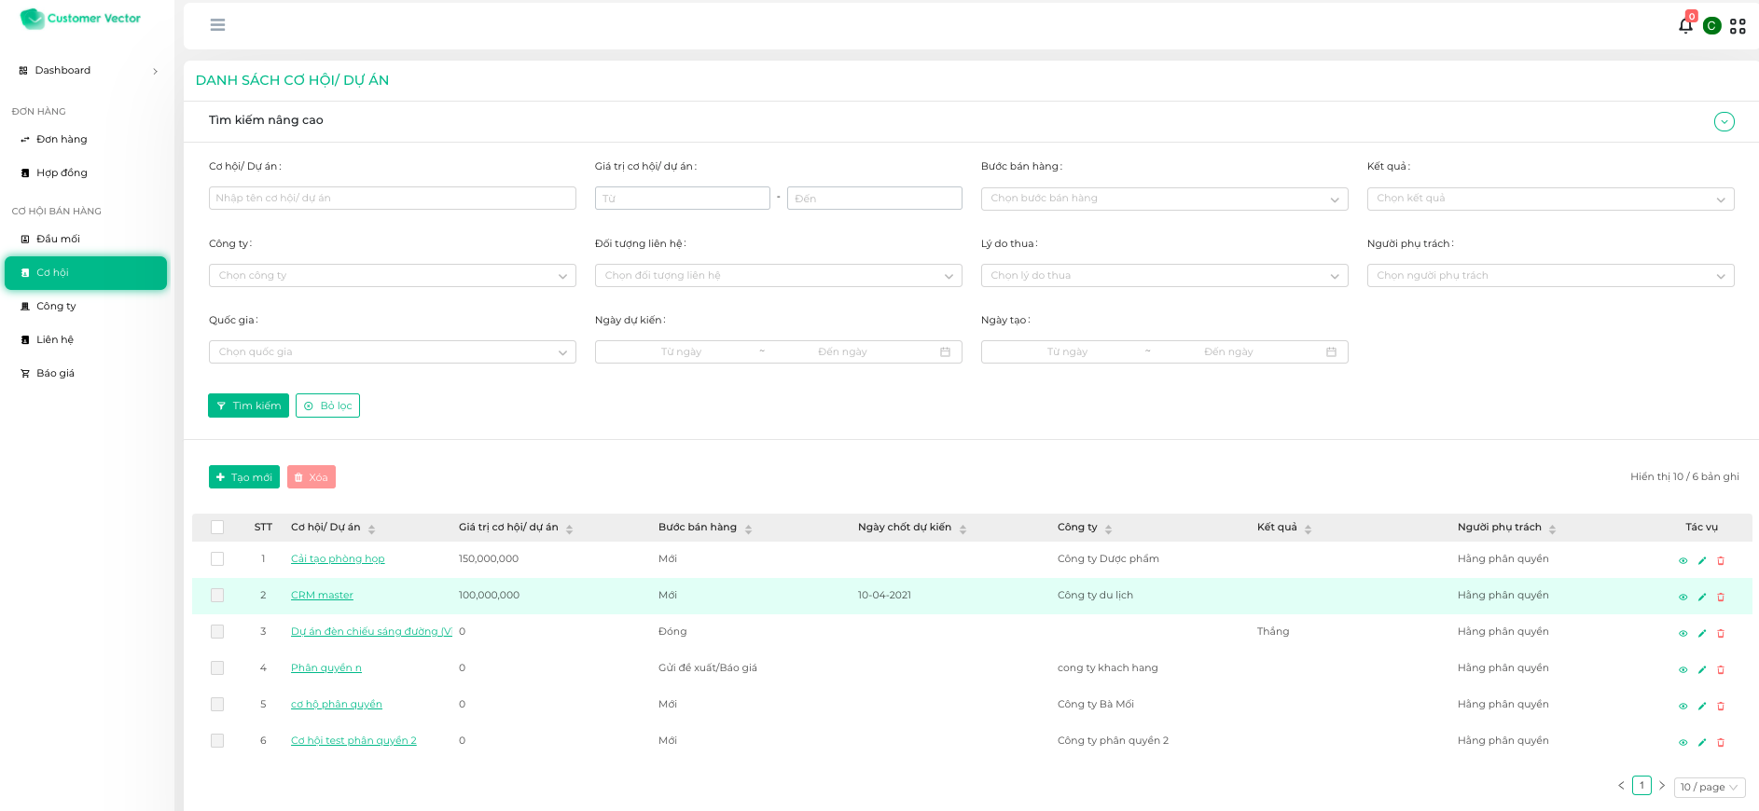
Bước 1: Đăng ký dự án
2. Vào màn hình Cơ hội để đăng ký dự án
10

Slide 11
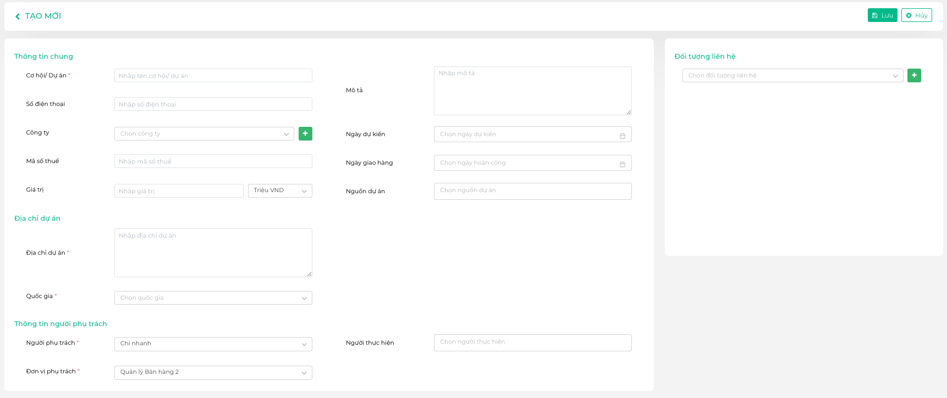
Bước 1: Đăng ký dự án
3. Màn hình đăng ký dự án
11

Slide 12
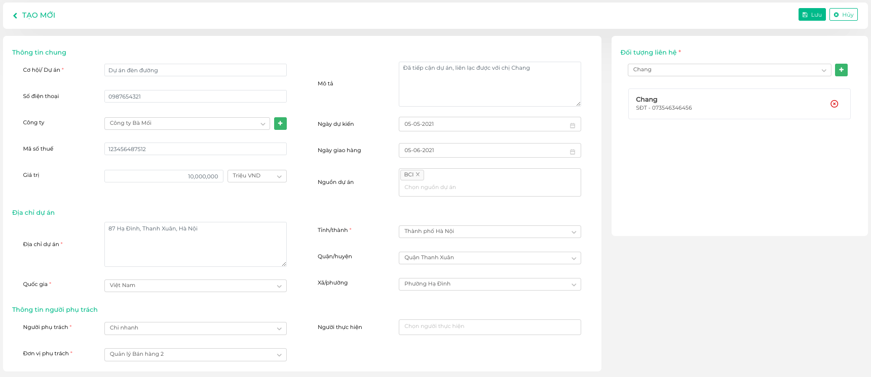
Bước 1: Đăng ký dự án
4. Nhập thông tin cần thiết để đăng ký dự án
12

Slide 13
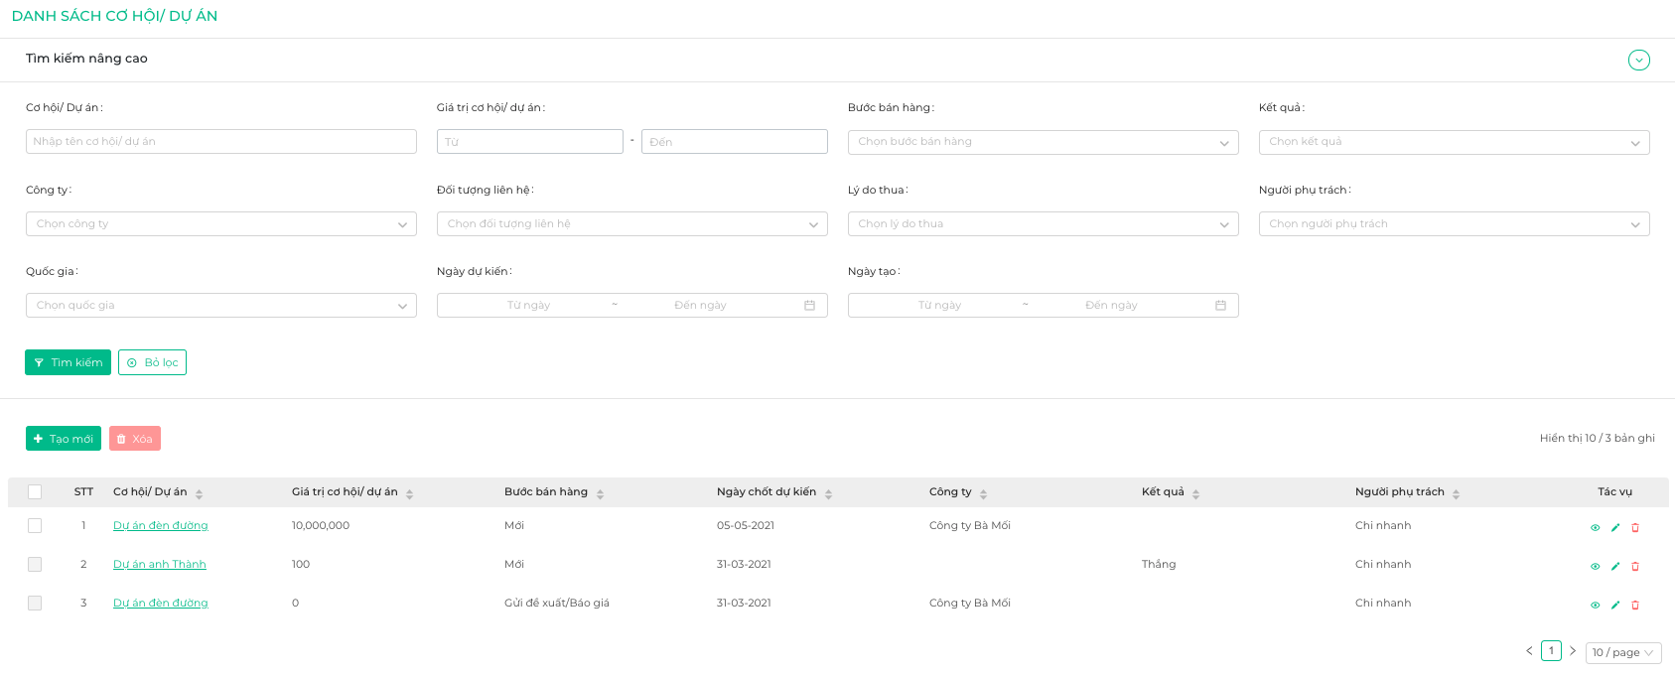
Bước 1: Đăng ký dự án
5. Sau khi lưu dự án hiển thị trong danh sách
13

Slide 14
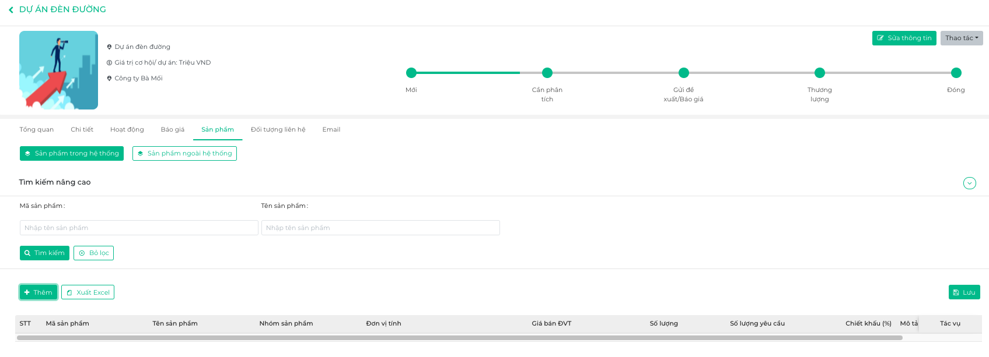
Bước 1: Đăng ký dự án
6.1. Thêm sản phẩm cho dự án vào tab sản phẩm của dự án
14

Slide 15
Bước 1: Đăng ký dự án
6.2. Thêm sản phẩm đã sản xuất và có sẵn trong hệ thống
15

Slide 16
Bước 1: Đăng ký dự án
6.3. Thêm sản phẩm mới – theo yêu cầu của khách hàng – không có trong hệ thống
16

Slide 17
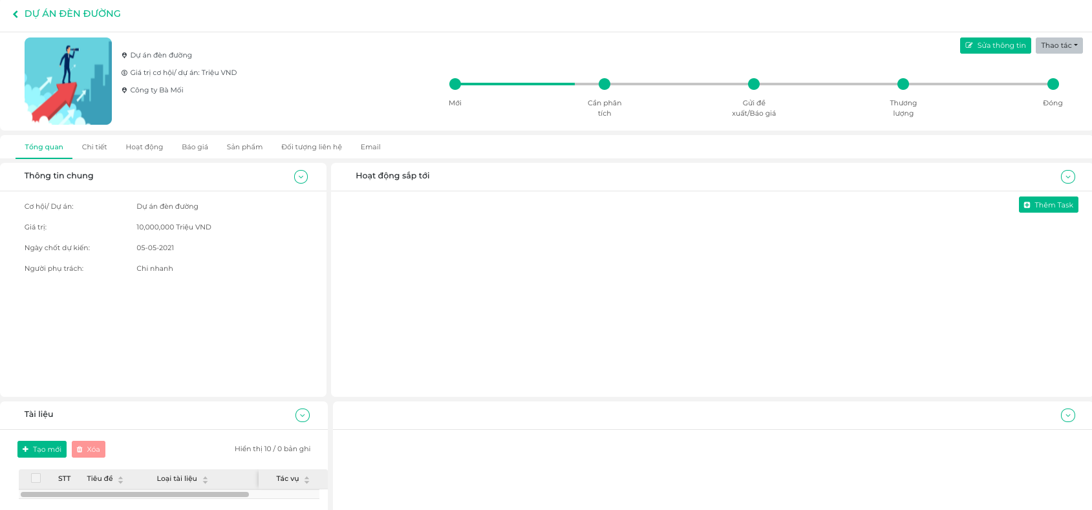
Bước 1: Đăng ký dự án
7.1. Vào màn hình tổng quan và chọn thêm mới tài liệu
17

Slide 18
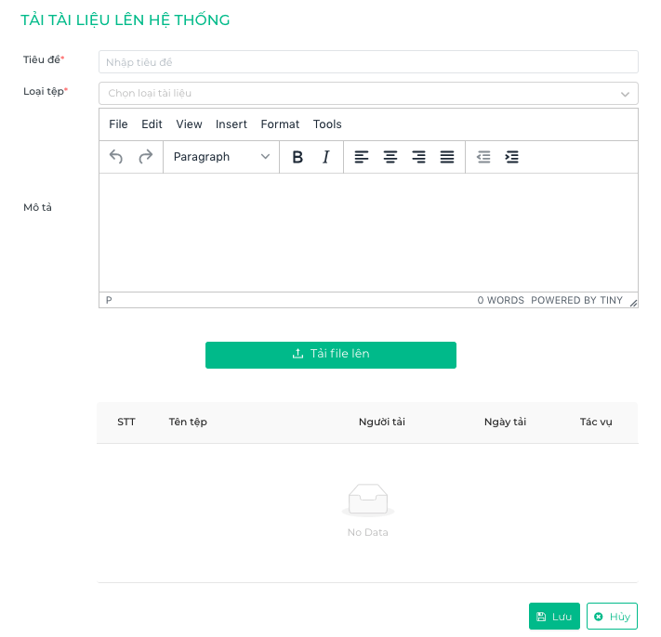
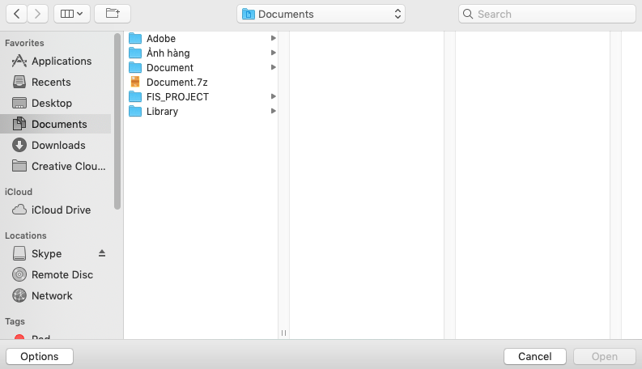
Bước 1: Đăng ký dự án
7.2. Chọn tài liệu trong máy tính và tải lên hệ thống
18

Slide 19
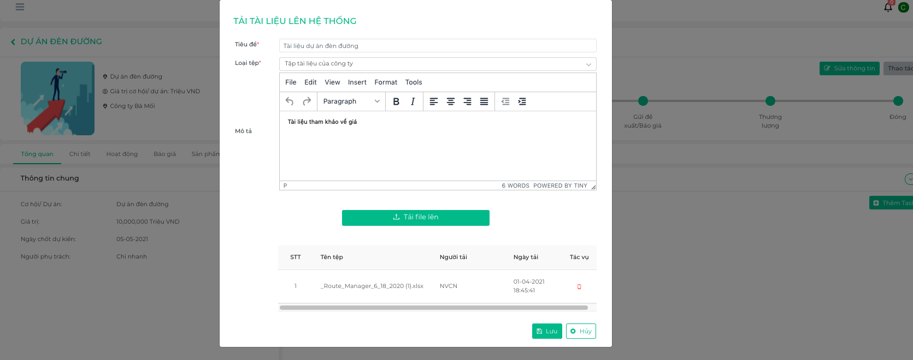
Bước 1: Đăng ký dự án
7.3. Nhập liệu và lưu tài liệu vào hệ thống
19

Slide 20
Bước 2: Xem xét và duyệt yêu cầu dự án
Trước bán hàng
Người thực hiện: C4LED
Đăng nhập hệ thống CRM
Vào menu cơ hội để tìm danh sách dự án
Tìm kiếm dự án theo keyword
Kiểm tra và xét duyệt

Slide 21
Bước 2: Xem xét và duyệt yêu cầu dự án
7.3. Nhập liệu và lưu tài liệu vào hệ thống
21

Slide 22
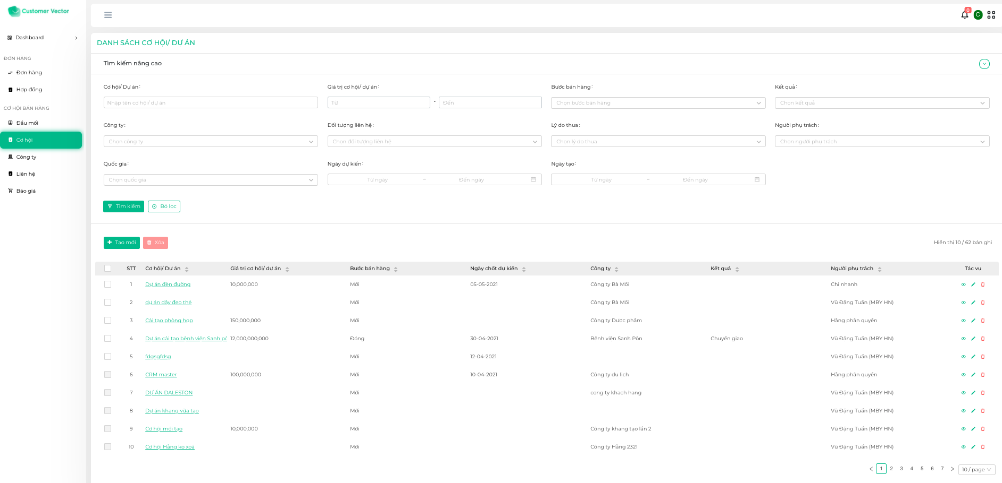
Bước 2: Xem xét và duyệt yêu cầu dự án
2. Vào màn hình cơ hội để tìm danh sách dự án
22

Slide 23
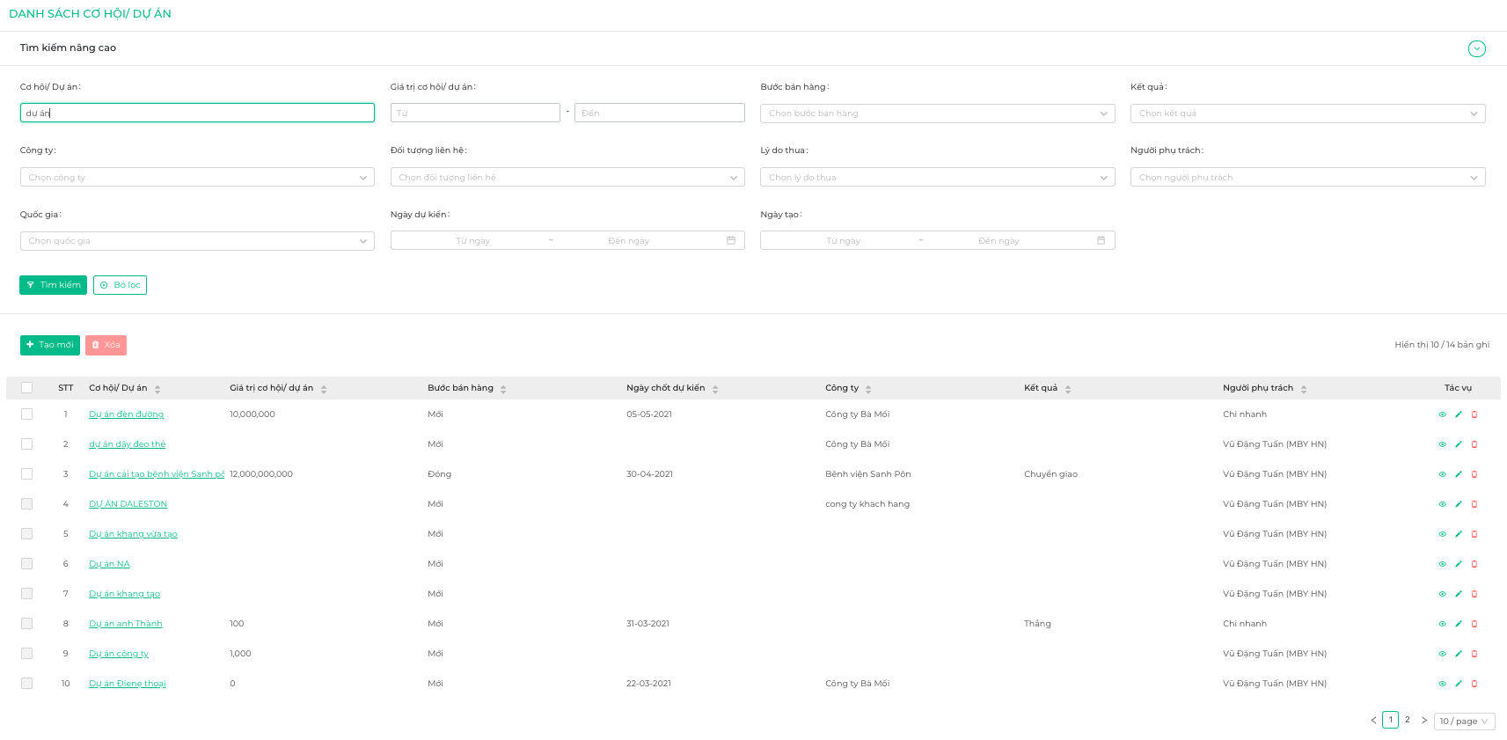
Bước 2: Xem xét và duyệt yêu cầu dự án
3. Tìm kiếm dự án theo keyword
23

Slide 24
Bước 2: Xem xét và duyệt yêu cầu dự án
4. Kiểm tra dự án và xét duyệt
C4LED kiểm tra danh sách dự án đã đăng ký có trạng thái “Mới”
Trường hợp cùng đơn vị hoặc khác đơn vị đăng ký dự án trùng nhau, C4LED thực hiện đổi trạng thái sang ”Cần phân tích” và trao đổi với các đơn vị đăng ký
Sau khi chốt lại đơn vị thực hiện dự án, đối với dự án được chọn, chuyển sang trạng thái ”Cần đề xuất/Báo giá” và dự án không được chọn chuyển trạng thái ”Đóng” với kết quả “Chuyển giao”
24

Slide 25
Bước 3: Báo giá
Trước bán hàng
Người thực hiện: C4LED
Vào dự án được xét duyệt
Tạo báo giá hoặc thêm file tài liệu báo giá

Slide 26
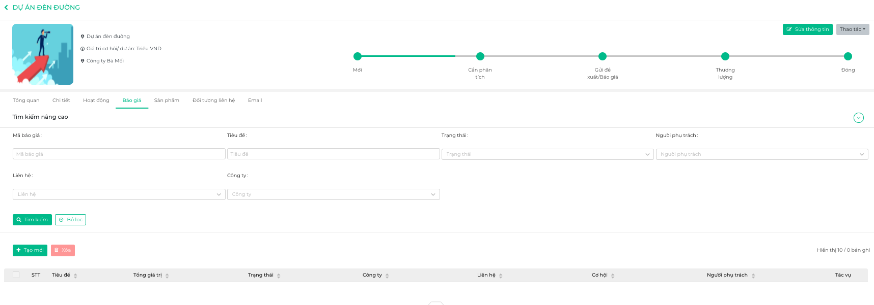
Bước 3: Báo giá
1. Vào dự án chọn tab báo giá
26

Slide 27
Bước 3: Báo giá
2. Click button tạo mới vào màn hình tạo báo giá và nhập thông tin
27

Slide 28
Bước 4: Kiểm tra thông tin
Trước bán hàng
Người thực hiện: Chi nhánh/ Trung tâm
Vào dự án được xét duyệt
Kiểm tra thông tin báo giá đã được duyệt

Slide 29
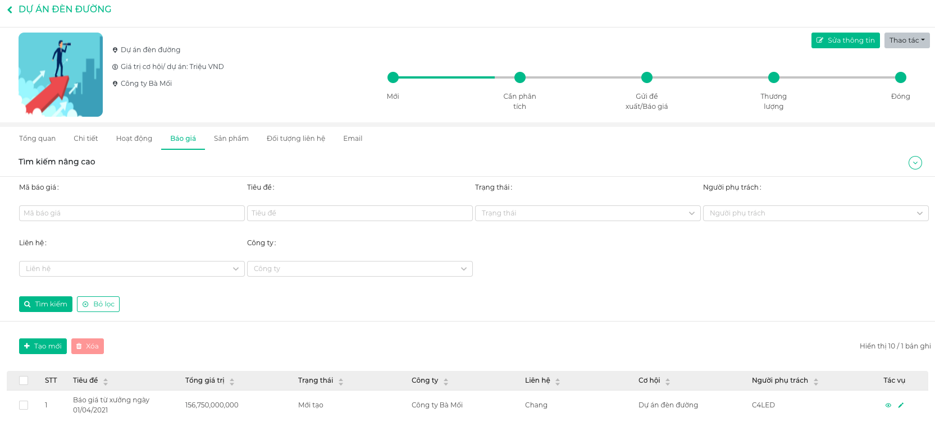
Bước 4: Kiểm tra thông tin
1. Vào dự án được duyệt và chọn tab báo giá xem danh sách báo giá đã được tạo
29

Slide 30
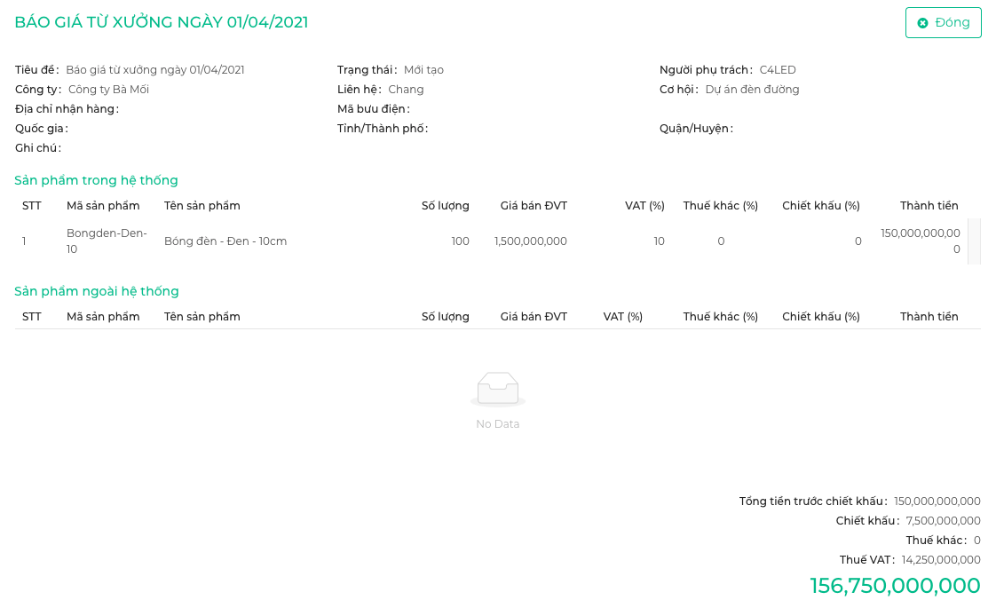
Bước 4: Kiểm tra thông tin
2.1. Xem chi tiết một báo giá đã tạo
30

Slide 31
Bước 4: Kiểm tra thông tin
2.2. Chỉnh sửa báo giá nếu cần thiết
31

Slide 32
Bước 5: Báo giá khách hàng
Trước bán hàng
Người thực hiện: Chi nhánh/ Trung tâm
Sử dụng báo giá đã chốt trong hệ thống
Gửi báo giá đến khách hàng

Slide 33
Bước 6: Chốt hợp đồng/đơn hàng với khách
Trước bán hàng
Người thực hiện: Chi nhánh/ Trung tâm
Thực hiện thảo hợp đồng/ đơn hàng chốt với khách hàng
Chuyển giai đoạn bán hàng

Slide 34
Bán hàng
Hợp đồng
Tạo, lưu giữ hợp đồng trên hệ thống CRM. Cho phép hiển thị theo trạng thái, tải file tài liệu liên quan đến hợp đồng và trạng thái Thanh toán
Đơn hàng
Tạo đơn hàng trên hệ thống CRM, cho phép tìm kiếm, chỉnh sửa, lưu giữ các thông tin liên quan đến địa chỉ, sản phẩm, trạng thái đơn hàng, trạng thái Thanh toán

Slide 35
Bước 1: Tạo hợp đồng
Bán hàng
Người thực hiện: Chi nhánh/ Trung tâm
Vào menu hợp đồng và tạo mới hợp đồng
Nhập thông tin và tải tài liệu hợp đồng vào hệ thống

Slide 36
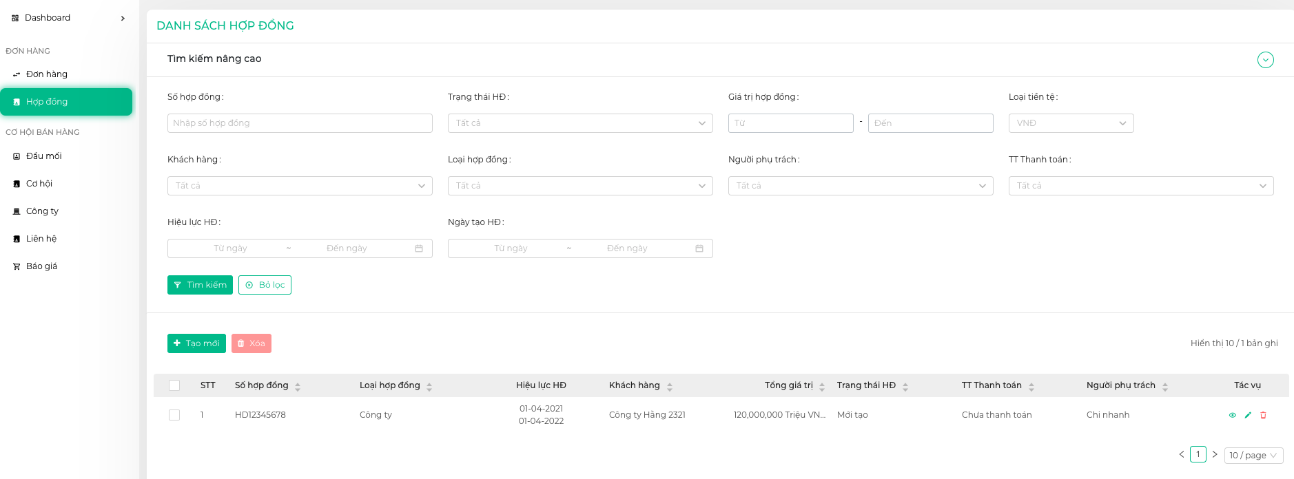
Bước 1: Tạo hợp đồng
1. Vào menu hợp đồng để tạo mới hợp đồng
36

Slide 37
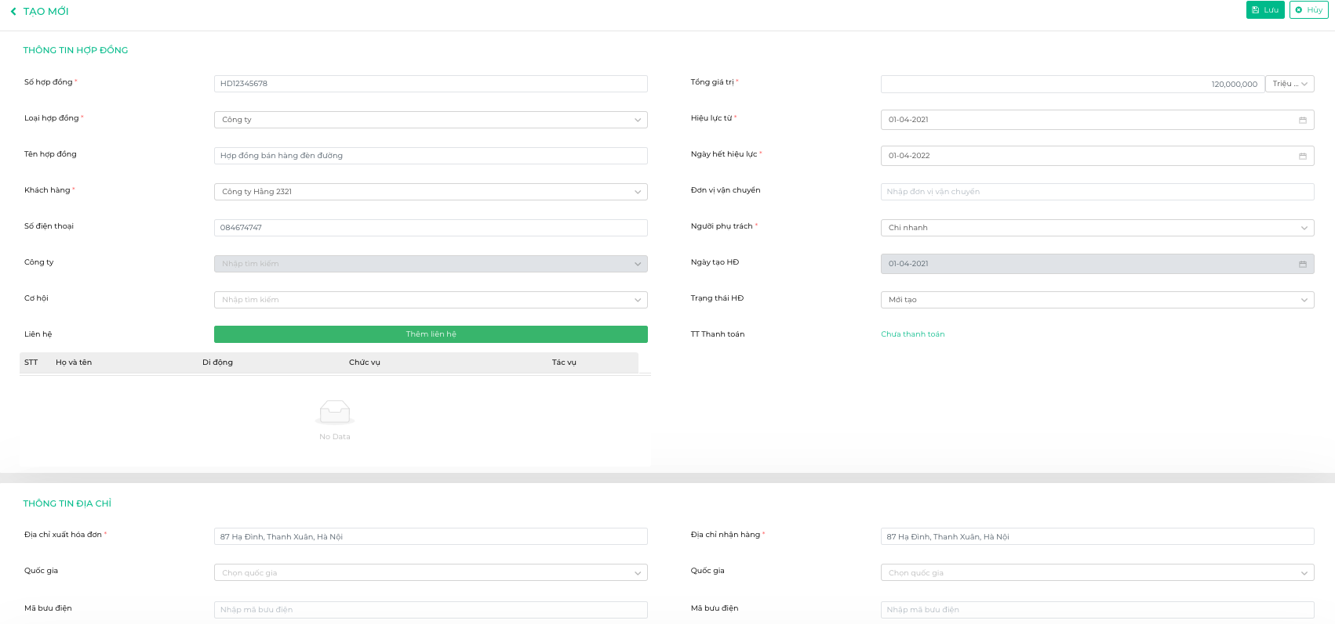
Bước 1: Tạo hợp đồng
2. Nhập thông tin và tải tài liệu lên hệ thống
37

Slide 38
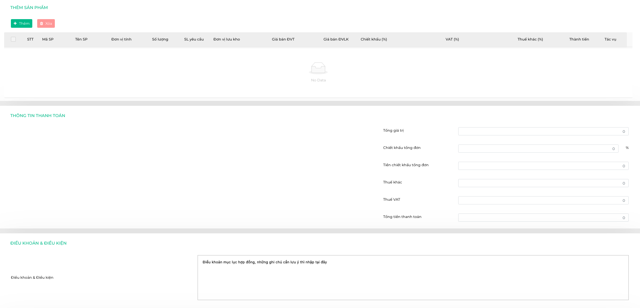
Bước 1: Tạo hợp đồng
2. Nhập thông tin và tải tài liệu lên hệ thống
38

Slide 39
Bước 1: Tạo hợp đồng
2. Nhập thông tin và tải tài liệu lên hệ thống
39

Slide 40
Bước 2: Tạo đơn hàng
Bán hàng
Người thực hiện: Chi nhánh/ Trung tâm
Vào menu đơn hàng và tạo mới đơn hàng
Nhập thông tin và tạo đơn hàng vào hệ thống

Slide 41
Bước 1: Tạo đơn hàng
1. Vào menu đơn hàng và tạo đơn hàng
41

Slide 42
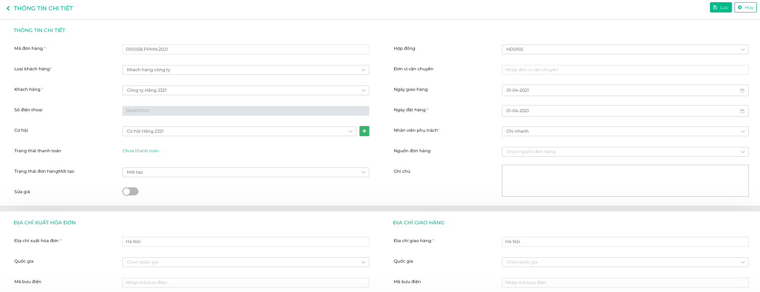
Bước 1: Tạo đơn hàng
2. Nhập thông tin và tạo đơn hàng trên hệ thống
42

Slide 43
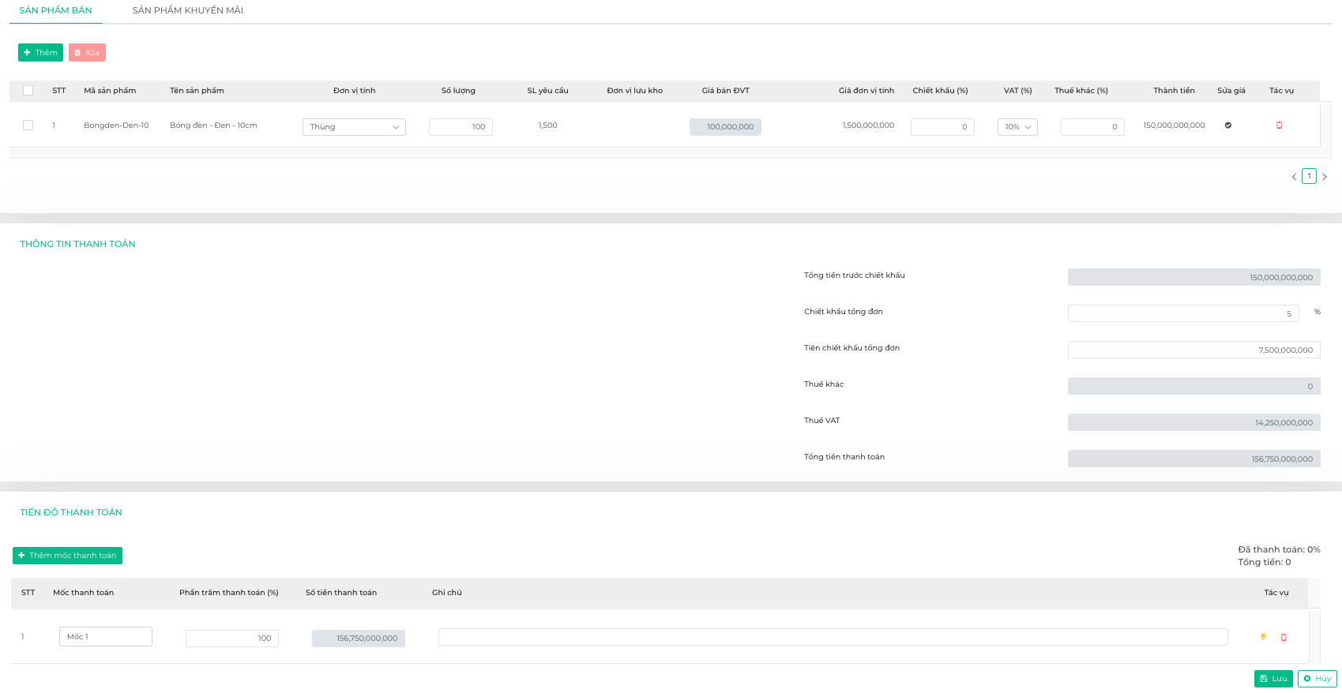
Bước 1: Tạo đơn hàng
2. Nhập thông tin và tạo đơn hàng trên hệ thống
43

Slide 44
Sau bán hàng
Bảo hành sửa chữa
Tạo phiếu bảo hành
Lưu giữ thông tin bảo hành theo KH
Quản lý ticket
Giải quyết khiếu nại, thắc mắc
Lưu giữ các vấn đề phát sinh sau bán hàng
44

Slide 45
Bước 1: Bảo hành sửa chữa
Sau bán hàng
Người thực hiện: Chi nhánh/ Trung tâm
Vào menu bảo hành sửa chữa
Nhập thông tin và tạo phiếu bảo hành lên hệ thống

Slide 46
Bước 1: Bảo hành sửa chữa
1. Vào menu bảo hành sửa chữa
46

Slide 47
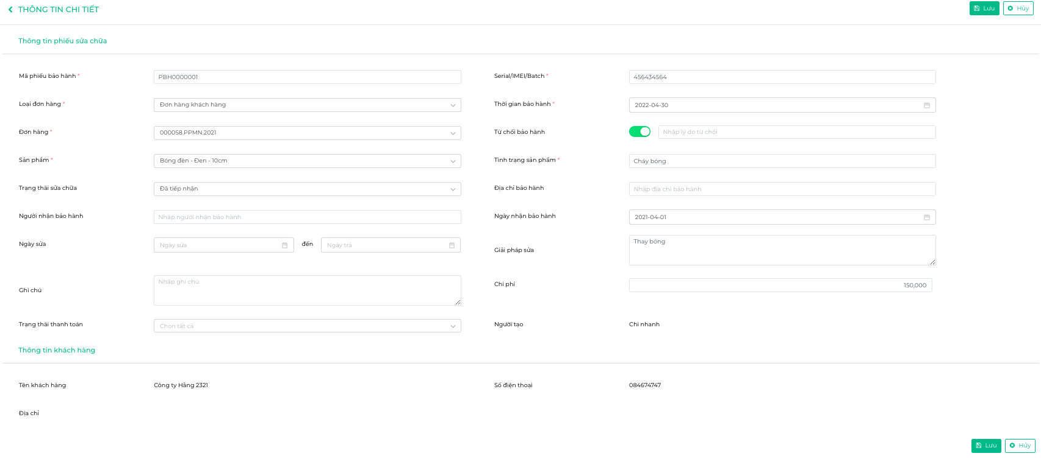
Bước 1: Bảo hành sửa chữa
2. Nhập thông tin và lưu phiếu bảo hành vào hệ thống
47

Slide 48
Bước 2: Quản lý ticket
Sau bán hàng
Người thực hiện: Chi nhánh/ Trung tâm
Vào menu Ticket
Nhập thông tin và tạo ticket lên hệ thống
Xử lý ticket
Thông báo khách hàng và đóng ticket

Slide 49
Bước 2: Quản lý ticket
1. Vào menu bảo hành Ticket
49

Slide 50
Bước 2: Quản lý ticket
2. Nhập thông tin và tạo ticket lên hệ thống
50

Slide 51
Bước 2: Quản lý ticket
3. Xử lý ticket, thực hiện đổi trạng thái ticket và lưu giữ các thông tin xử lý vào ghi chú
51

Slide 52
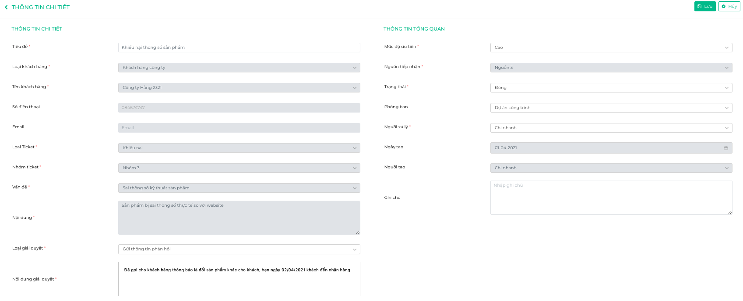
Bước 2: Quản lý ticket
4. Thông báo đến khách hàng phương án xử lý và đóng ticket. Thực hiển đổi trạng thái ticket sang đóng, chọn loại giải quyết ticket và nhập nội dung giải quyết
52

Slide 53
THANKS MESSAGE
Xin cảm ơn!

